Slide 1
ÜRİNER İNKONTİNANS
DR.HAMZA KORKMAZ
16.11.2021

Slide 2
Amaç
Üriner inkontinans ve hastasının yönetimi hakkında bilgi vermek

Slide 3
Öğrenim hedefleri
Geçici üriner inkontinans sebeplerini sayabilmek
Kronik inkontinans sınıflamasını yapabilmek
Üriner inkontinans tedavisi hakkında bilgi sahibi olmak
Üriner inkontinanslı hastaların sevk kriterlerini sayabilmek

Slide 4
Üriner İnkontinans
Her türlü istemsiz idrar kaçırma durumu, üriner inkontinans olarak kabul edilmektedir.
Hem sıklığı yaygındır hem de sıklıkla atlanmaktadır. Bu nedenle üriner inkontinansı tanımak, tedavi etmek veya ilgili branşa yönlendirmek önemlidir.

Slide 5
Üriner İnkontinans
Üriner inkontinansın sıklığı yaşlanma ile artmaktadır bununla beraber
üriner inkontinans yaşlı popülasyonda sıklıkla atlanır.
İnkontinanstan bahsetmek istemezler ve sıklıkla bunu yaşlanmanın
doğal bir sonucu olarak kabul ederler.
Yaşlı kadınlarda, yaşlı erkeklere göre daha sıktır.

Slide 6
Türkiye’de yapılan bir çalışmada;
(65 yaş ve üstü 2000kişi)
Yaşlı popülasyonda üriner inkontinans sıklığı %44.2 saptanmıştır.
Kadınlarda sıklık %57.1 erkeklerde ise %21.5 bulunmuştur.
Ateşkan Ü, Mas MR, Doruk H, Kutlu M. Yaşlı Türk popülasyonunda üriner inkontinans: Görülme sıklığı, muhtemel klinik tipleri ve birey açısından öneminin değerlendirilmesi. Turk J Geriatr 2000; 3: 45-50

Slide 7
Üriner İnkontinans Sınıflaması
Geçici üriner inkontinans
Kronik inkontinans
  Sıkışma(Acil) inkontinans
  Stres inkontinansı
  Taşma inkontinansı
  Fonksiyonel inkontinans
  Mikst tip

Slide 8
Geçici üriner inkontinans
Ürogenital patoloji ile birlikte olmayan idrar inkontinansı nedenleri
D | Deliryum/konfüzyon durumu
I | İnfeksiyon (semptomatik)
A | Atrofik üretrit/vajinit
P | İlaçlar (pharmaceuticals)
P | Psikiyatrik nedenler (özellikle depresyon)
E | Aşırı idrar çıkarma (hiperglisemi, hiperkalsemi, konjestif kalp yetmezliği) (Excessive urinary output)
R | Hareket kısıtlılığı (Restricted mobility)
S | Gayta tıkacı (Stool impaction)

Slide 9
İnkontinansa neden olan ilaçlar
İLAÇLAR | MEKANİZMA
Diüretikler | İdrar miktarında artış
Antikolinerjikler | Üriner retansiyon sonucu taşma tipi idrar kaçırma
Trisiklik antidepresanlar | Sedasyon ve antikolinerjik etkiler
Antipsikotikler | Sedasyon ve antikolinerjik etkiler
Hipnotikler | Sedasyon ve immobilite
Narkotik analjezikler | Sedasyon ve Üriner retansiyon
Alfa adrenerjik blokerler | Üriner relaksasyon sonucu stres inkontinans
Alfa adrenerjik agonistler | Üriner retansiyon
Kolinesteraz inhibitörleri
ACE inh. | Öksürük ile stres inkontinans
Kalsiyum kanal blokerleri | Ödem sonucu noktüri ve Üriner retansiyon
Gabapentin,Pregabalin,Glitazonlar | Ödem sonucu noktüri

Slide 10
Kronik inkontinans
Sıkışma inkontinansı ve stres inkontinansı idrar depolama yetersizliğinden
Taşma inkontinansı ise idrar boşaltma yetersizliğinden kaynaklanır
Bir hastada yalnızca bir çeşit inkontinans olabileceği gibi birden fazla çeşit bir arada da olabilir (mikst - karma inkontinans)

Slide 11
Sıkışma (acil-urge) inkontinans
Yaşlılarda en sık görülen tiptir.
Şiddetli, ani, acil miksiyon ihtiyacı ve bunu izleyen idrar kaçağı olur.
Sıklıkla zamanında tuvalete yetişmeleri mümkün olmaz ve hastalar tuvalete doğru koştururken yahut tuvaletin yerini bulmaya çalışırken idrar kaçırırlar.

Slide 12
Sıkışma (acil-urge) inkontinans
En sık görülen nedeni, detrüsör instabilitesidir.(yaşla birlikte artar)
İnme, demans veya omurga yaralanmalarının sonucu olarak da görülebilir. (detrüsör hiperrefleksisi)
İnfeksiyon, mesane taşları veya tümörlerle oluşan mesane irritasyonu sonucu da acil inkontinans gelişebilir.

Slide 13
Sıkışma (acil-urge) inkontinans
Detrüssör instabilitesi sebebiyle oluşan sıkışma semptomlarını
tanımlamak için aşırı aktif mesane sendromu tanımı kullanılır.
Uluslararası İnkontinans Topluluğu AAMS’yi
24 saatte 8 veya daha fazla sayıda idrara çıkma ve
gece 2 veya daha fazla sayıda uyanma şeklinde tanımlar.

Slide 14
Stres inkontinansı
Kadınlarda daha sıktır.
Karın içi basınç artışı (Valsalva Manevrası) ile oluşur.
Hastalar öksürme, gülme, hapşırma veya egzersiz yapma esnasında genellikle küçük miktarlarda idrar kaçırırlar.

Slide 15
Stres inkontinansı
Kadınlarda,
  en sık neden pelvik taban kaslarının zayıflığı neticesinde gelişen üretra hipermobilitesi
  travma, radyasyon veya cerrahi gibi nedenlerle üretral sfinkterlerin zayıflaması
Erkeklerde,
  cerrahi veya travma yolu ile sfinkter hasarı

Slide 16
Stres inkontinansı
Tanının stres manevrası ile aynı anda oluştuğunun ortaya konması
önemlidir.
Birkaç saniye sonra oluşursa stres ile tetiklenen mesane kasılmasını
düşündürür ve bu durum acil inkontinansa daha fazla benzer.

Slide 17
Taşma inkontinansı
Mesanenin ileri derecede genişlemesi sonucu oluşur.
Sık veya sürekli idrar kaçağı, damlama tarzında veya uyarı oluşmaksızın büyük miktarlarda idrar kaçırma gibi yakınmalar vardır.

Slide 18
Taşma inkontinansı
Mesanenin yetersiz boşalması ya kasılma yeteneğindeki bir bozukluktan (detrüsör hipoaktivitesi) yada mesane çıkışının veya üretranın obstüriksiyonundan kaynaklanır.
  Detrüsör hipoaktivitesi
  diyabet, kronik alkolizm veya disk hastalığına sekonder nörojenik mesanenin sonucu
  kas gevşetici ve beta bloker ilaçların kullanımı
  Obstüriksiyon nedenleri
  fiziksel (prostat hipertrofisi, tümör, striktür)
  nörolojik (spinal kord lezyonları, pelvik cerrahi)
  farmakolojik (a-adrenerjik agonist)

Slide 19
Fonksiyonel inkontinans
Hasta normal bir idrar yoluna sahipken fiziksel veya bilişsel
bozukluklardan dolayı kendini gerekli zamanda tuvalete
yetiştirememesinden kaynaklanır.

Slide 20
Mikst inkontinans
Üriner inkontinans tiplerinin birlikteliği söz konusudur
En sık stres ve sıkışma inkontinansın birlikteliği görülür.

Slide 21
Tarama
Sık görülmesi ve hastalar tarafından az ifade edilmesi nedeniyle
özellikle nörolojik hastalığı veya diyabeti olanlar başta olmak üzere
65 yaş üstündeki tüm kadınlar taranmalıdır.

Slide 22
Öykü ve FM
Öykü
  Hastanın tıbbi öyküsü ve kullandığı ilaçlar bilgisi
  Yakınmaların süresi, ne zaman, ne sıklıkta ve ne ile birlikte olduğu
  Üriner enfeksiyon varlığı, taş öyküsü (disüri,hematüri)
  Gündüz-gece idrara çıkma sıklığı,
  Geçirilmiş üriner, pelvik veya spinal cerrahi girişimler sorgulanmalıdır

Slide 23
3 soru testi
Son 3 ay içerisinde az da olsa hiç idrar kaçırdınız mı?
Gülme, öksürme veya hapşırma gibi Stres
intraabdominal basınç artışı ile ilişkili inkontinans
Sıkışma hissi ile birlikte tuvalete Sıkışma (acil)
yetişip yetişmediği inkontinans

Slide 24
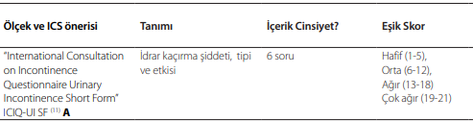
Yaşam Kalitesi Ölçekleri
Uluslararası İnkontinans Sorgulama Kısa Formu
ICS:ULUSLARARASI KONTİNANS DERNEĞİ
Toplam skor 21’dir. 3. 4. ve 5. soruların toplamından oluşur.
Tedavi öncesi ve sonrası yapılan sorgulamalarda, skorlarda anlamlı düşüş tespit edilmiştir. Bu nedenle tedavi takibinde de güvenle kullanılabilmektedir.

Slide 25
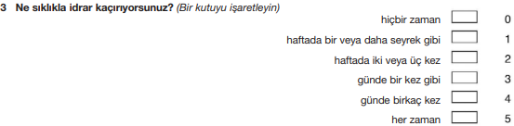
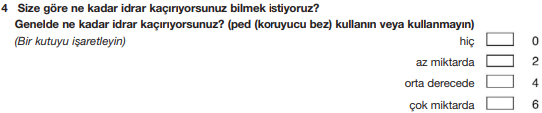

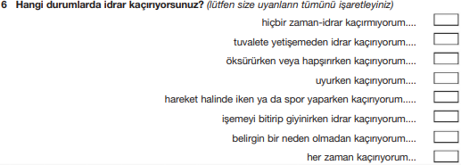
İlk 2 soru kişisel bilgileri
3. soru idrara çıkma sıklığını (0-5puan)
4. soru idrar kaçırma miktarını (0-6puan)
5. soru hastanın yaşam kalitesine olan etkisi (0-10 puan)
6. soru ise tanımlayıcı özellikleri sorgulamaktadır.

Slide 26
İşeme Günlüğü
İdrar kaçırma epizodları, zamanı, tahmini hacmi ve neden olan
faktörler kaydedilir(3gün ideal).
İnkontinansın en muhtemel tipini ortaya çıkarabilir.
İnkontinansa sebep olan faktörleri tespit edebilir.

Slide 27
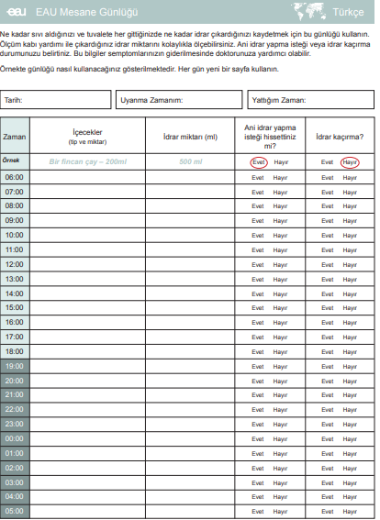
https://patients.uroweb.org/tr/mesane-gunlugu/
https://patients.uroweb.org/tr/wp-content/uploads/sites/7/2019/02/Bladder_Diary_TR.pdf

Slide 28
Fizik muayene
Karın muayenesi
  Mesane distansiyonu (Taşma inkontinansı)
Genital muayene
  Atrofi veya kitle işareti
  Uterus prolapsusu, sistosel veya rektosel

Slide 29
Fizik muayene
  Rektal muayene
    Gayta tıkacı veya kitle
    Perineal duyarlılık (sfinkter tonusunun ve nörolojik kaybın delili)
    Prostat muayenesi
    Rektal tonus
  Lumbosakral muayene
    Spinal kord lezyonları

Slide 30
Özel testler
Provokatif stres testi
Hasta rahatlatılır ve tercihen dik pozisyondayken kuvvetlice öksürtülür
İdrar kaçağı öksürmeyle eş zamanlı oluşmuşsa stres inkontinans.
Öksürmeden sonra gecikmeli olarak gelişmişse refleks mesane
kasılmasıdır ve sıkışma inkontinansını düşündürür.

Slide 31
Özel testler
Postvoidal rezidü testi (PVR)
Kimlere yapalım?
Üriner retansiyondan ve potansiyel obstüriksiyondan şüphelenilenler
Şiddetli üriner belirtisi olan erkekler
Jinekolojik veya pelvik cerrahi öyküsü olan kadınlar
Nörolojik bozukluğu veya diyabeti olanlar
İlk ampirik tedavileri başarısız olanlar

Slide 32
Özel testler
Postvoidal rezidü testi (PVR)
Mümkün olduğunca mesanenin boşaltılması söylenir ve boşaltımdan sonraki birkaç dakika içinde mesanede kalan (rezidü) idrar miktarı kateter veya USG ile ölçülür.
50ml altı normal
50-199ml arası şüpheli(Taşma inkontinansı?)
200ml üstü ise mesane boşaltımı yetersiz(Taşma inkontinansı)
PVR>50ml ise sevk edilmelidir.

Slide 33
Laboratuvar ve görüntüleme
TİT
Hematüri, proteinüri, glikozüri, infeksiyon
BFT (BUN ve kreatinin)
Kan glikozu ve kalsiyum
Poliürinin metabolik nedenlerinin (hiperkalsemi, hiperglisemi)
Renal USG
Obstrüksiyonlu hastalarda hidronefrozun araştırılması

Slide 34
Tedavi
Eğer geçici veya fonksiyonel etkenler saptanırsa, tedavide altta yatan hastalığa odaklanmak ve her türlü fonksiyonel yetersizliği düzeltmek hedeflenmelidir.
Tedavi 4 e ayrılır
1.Yaşam tarzı değişiklikleri
2.Davranışsal tedaviler
3.Farmokolojik
4.Cerrahi

Slide 35
1.Yaşam tarzı değişiklikleri
Diyet değişikliği kapsamında alkol, kafeinli ve karbonatlı içeceklerden uzak durulmalıdır.
Herhangi bir medikal neden olmadan aşırı sıvı tüketen kişilerde sıvı alımı azaltılmalıdır. Sıvı alımı mümkünse sık sık ve az miktarlarda olmalıdır. Noktürisi olanlar sıvı alımını yatmadan birkaç saat önce kesmelidir.
Obez kişilerin kilo vermesi
Sigaranın bırakılması

Slide 36
2.Davranışsal tedaviler
Hastaya Bağımlı
Pelvik kas egzersizleri (Kegel) | Pelvik kasların tekrarlayan kasılıp gevşetilmesi | Stres ve Sıkışma Üİ
Mesane eğitimi | Eğitim, işeme günlüğü kullanılması | Stres ve Sıkışma Üİ

Slide 37
Pelvik Taban Kaslarının Egzersizleri
(Kegel Egzersizleri)
Amaç periüretral ve perivajinal kasları güçlendirmek
En çok stres inkontinansın tedavisinde faydalı olmakla birlikte sıkışma ve mikst inkontinansta da faydalıdır.
Başlangıçta hastalara üretradan idrar akışını durdurmaya çalışıyormuş gibi genital bölge kaslarını kasmaları söylenir ve böylece bu kasların farkına varmaları sağlanır.
Bunu yaparken sadece pelvisin ön tarafındaki kasları kasmalı, karın, pelvik veya uyluk kaslarını kasmamalıdır.

Slide 38
Pelvik Taban Kaslarının Egzersizleri
(Kegel Egzersizleri)
En az 6 hafta
Günde üç kez, her seferde üç set
Her sette egzersiz 8-12 defa yapılmalı ve her kasılma 8-10 saniye sürdürülmelidir.

Slide 39
Mesane Eğitimi
İşeme günlüğü verilerek işeme aralığı saptanır
İnkontinans sıklığından daha kısa aralıklarla idrara çıkması istenir
Sıkışma hissi gelirse derin nefes almayı, mental rahatlama tekniklerini veya hızlı hızlı Kegel egzersizi yapması önerilir
Başladığı işeme aralığında 24 saat idrar kaçırmaz ise aralık 15 dakika artırılır ve başarılı oldukça, günde 3-4 saatte bir işemeye kadar hedef aralığı artılır.

Slide 40
Bakıcı Bağımlı
Zamanlanmış İdrar Yapma | Bakıcı, gece dahil olmak üzere sabit aralıklarla tuvalete gitmeyi sağlar(2-4 saatte bir) | Stres ve Sıkışma Üİ
Destekli idrar Yapma | 2 saatte bir teklif edilir. Tuvaleti kullandıkları ve kuru kaldıkları için övgü alırlar. | Stres ve Sıkışma Üİ
Kognitif ve fonksiyonel bozukluğu olanlar için bakıcı şarttır.

Slide 41
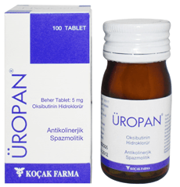
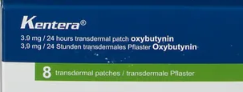
3.Farmakolojik tedavi
SIKIŞMA(ACİL) İNKONTİNANS
Antimuskarinik İlaçlar ve Beta Agonistler olmak üzere 2 grup
Antimuskarinik İlaçlar
Oksibütinin 5 mg günde 2-3
Oksibütinin Transdermal Yama (3.9 mg)
Haftada iki kez

Slide 42
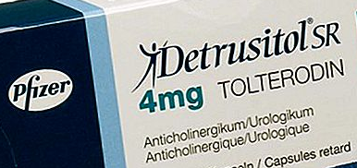
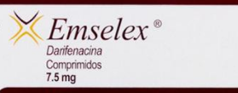
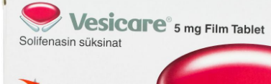
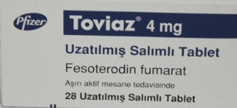

Tolterodin 2-4 mg 1x1
Darifenasin 7.5-15 mg 1x1
Solifenasin 5-10 mg 1x1
Fesoterodin 4-8 mg 1x1
Trospiyum 30 mg 2x1

Slide 43
Oral oksibütinin dışındakilerin reçete edilmesi durumu
SUT a göre reçeteye
oral oksibütinine yanıt alınamadığı ya da tolere edilemediği
ifadesinin eklenmesi gerekir.

Slide 44
Antimuskarinikler
Gastrik retansiyon, üriner retansiyon, miyastenia gravis, taşiaritmiler, tedavi olmamış dar açılı glokomda kontrendikedirler.
Yan etkileri kognitif fonksiyon bozukluğu, ağız kuruluğu, kabızlık, bulanık görme, taşikardi ve üriner retansiyondur.
Üriner inkontinansda kötüleşme, idrar yapmada zorluk olursa üriner retansiyondan şüphelenilmelidir.

Slide 45
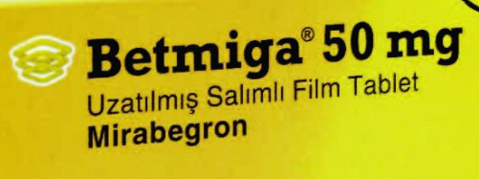
Beta Agonistler
Mirabegron, antikolinerjik ilaçlara kontrendikasyonu olan, yan etkilerden dolayı kullanamayan veya antikolinerjiklerden fayda görmeyen hastalarda sıkışma tipi üriner inkontinans için kullanılabilir.
Başlangıç dozu 25 mg/gün tek doz şeklindedir, sonra gerekirse 50 mg/gün tek doza çıkılabilir.
Hipertansiyonu olan kişilerde mirabegron başlandıktan sonra kan basıncı takibi yapılmalıdır.
Kontrendikasyonu kontrolsüz hipertansiyondur.
(SKB>180mmHg ve/veya DKB>110mmHg)

Slide 46
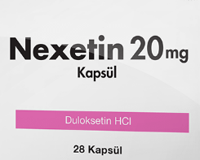
Stres İnkontinansı
Şu anda stres inkontinansı için FDA onaylı farmakolojik tedavi yoktur ve stres
inkontinansın sistemik farmakolojik tedavisi genellikle önerilmemektedir.
  Alfa-agonist (psödöefedrin) artık önerilmemekte.
  Oral östrojen tedavisi önerilmemekte(topikal östrojen?)
  Duloksetin, Avrupa'da stres inkontinans için onaylanmıştır.
  (2x20mg başlanır 15gün sonra 2x40mg a çıkılır 6hafta denenir)
Taşma inkontinansı
  Mesane çıkışı obstrüksiyonu ile ilişkili taşma inkontinansında primer tedavi obstrüksiyonun giderilmesi olduğundan genellikle ilaç tedavisi verilmez.
Notes:
Stres inkontinansı da olan hastalarda depresyon tedavisi için makul bir seçim olabilir.

Slide 47
4.Cerrahi tedavi
Anatomik anomalilerden kaynaklanan inkontinansta (sistosel, prolapsus vb.)
Mesane çıkış obtrüksiyonunda
Stres veya primer bileşeni stres olan mikst tip inkontinansta (periüretral hacim yapıcı ajanlar, transvajinal sıvılar, retropubik sıvıların enjeksiyonu, askılar ve sfinkter protezler)

Slide 48
Bezler, Giysiler
Primer tedavi olarak önerilmezler.
İnkontinansı seyrek ve kestirilebilir olanlarda, kişi ilaçların yan etkilerini kaldıramıyorsa, cerrahi tedavi uygun değilse yararlı olabilir.
Pet ve özel giysilerin amacı kaçan idrarı toplamak ve cilde dokunmasını engellemektir.

Slide 49
Kateterizasyon
Genel kural olarak üretral kateterizasyondan kaçınılması gerekse de, taşma inkontinansı olan ve diğer yöntemlerle düzeltilemeyen bazı olgularda kullanılması gerekir.
Üretra içine takılan kateterler, terminal dönem hastaların konforunu arttırmak, dekübit ülserlerinin infekte olmasına engel olmak ve ameliyat olamayacak obstrüksiyonlu hastalara yardımcı olmak gibi durumlarda kullanılmalıdır.

Slide 50
Birinci Basamakta Tedaviye ve Sevk
Komplike olmamış sıkışma, stres veya bu iki tipin birleşimiyle oluşan
mikst tip inkontinans tedavisi aile hekimi tarafından başlatılabilir.

Slide 51
Sevk kriterleri
Taşma inkontinansı
İnkontinansın tipi veya nedeninin kesinleştirilemediği durumlar
Tekrarlayan semptomatik idrar yolu enfeksiyonu ile ilişkili inkontinans
Enfeksiyonsuz hematüri
Daha önceden pelvik cerrahi veya radyasyon tedavisi öyküsü

Slide 52
Sevk kriterleri
Belirgin pelvik prolapsus
Prostat kanseri şüphesi
Semptomlarla fizik muayene bulguları arasında uyumsuzluk
Ön tanıya dayanarak yapılan tedaviden beklenen yanıtın alınamaması

Slide 53
Kanıta Dayalı Kılavuz Özeti
2014 yılında Amerikan Doktorlar Derneği, kadınlarda idrar
kaçırma tedavisi için kanıta dayalı klinik kılavuzlar yayınladı.
Pelvik taban kas egzersizi, stres inkontinans için birinci basamak
tedavidir.
Sıkışma inkontinans için mesane eğitimi önerilir.
Karma inkontinans için mesane eğitimi ile birlikte pelvik taban
kas egzersizi önerilir.

Slide 54
Kanıta Dayalı Kılavuz Özeti
Stres inkontinans için sistemik farmakolojik tedavi
önerilmemektedir.
Sıkışma inkontinans için mesane eğitimi başarısız olursa
farmakolojik tedavi önerilir.
Üriner inkontinansı olan obez kadınlara kilo verme ve egzersiz önerilir.

Slide 55
Kaynaklar
Current Aile Hekimliği Tanı ve Tedavi(2015,2020)
Türk Üroloji Derneği - Üriner İnkontinans Tanı ve Tedavi(2015)

